Slide 1
트리뷰
데이터그리드뷰
<학습 및 실습>
1 DB구축(MSSQL,ORACLE)
・ ID,PW설정
・ 권한설정
・ 방화벽설정
・ PORT설정
2 SQL응용
・ DDL : 데이터 정의
CREATE, DROP, ALTER, TRUNCATE
・ DML : 데이터 조작
SELECT, INSERT, UPDATE, DELETE
・ DCL : 데이터 제어
GRANT, REVOKE
3 C#연결
・ 참조추가
・ NuGet 패키지 추가
・ using 구문 추가
테이블
테이블1
테이블2
프로시저
프로시저1
프로시저2
시퀀스
쿼리문 자동작성
LOG 창
시퀀스1
시퀀스2

Slide 2
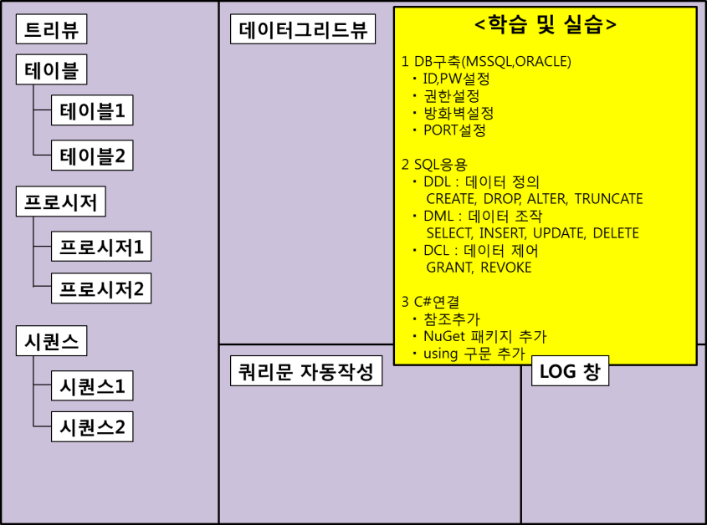
응용
OUTPUT
INPUT
<고객>
영수증
<점원>
주문표
↓
메뉴,작업순서
<지점>
재고관리
↓
재료자동주문
<본사>
매출분석
ex:매출,순수익
마켓팅(이벤트)
ex:시간(계절,요일),지역,날씨
INPUT
<고객>
주문

